Slide 1
Palavras frequentes
(Março)

Slide 2

Quando
Exemplo:
- Quando é seu aniversário?
- Meu aniversário é dia 12 de Junho!

Slide 3

Onde
Exemplo:
- Onde você estuda?
- Eu estudo na escola Majestic Fields!

Slide 4

Adicionei
Exemplo:
Eu adicionei primeiro as unidades, e depois reagrupei as dezenas.

Slide 5

Subtrair
Exemplo:
- Você pode subtrair 5 – 7?
- Não, você precisa pedir ajuda para a dezena.

Slide 6

Inverno
Exemplo:
Inverno é a minha estação favorita porque você pode esquiar na neve, e também tem o Natal!

Slide 7

Primavera
Exemplo:
Primavera é a estação que vem depois do inverno e antes do verão. Também é a estação das flores!

Slide 8

Horas
Exemplo:
Que horas são?
São três e meia, é hora de ir para casa!

Slide 9
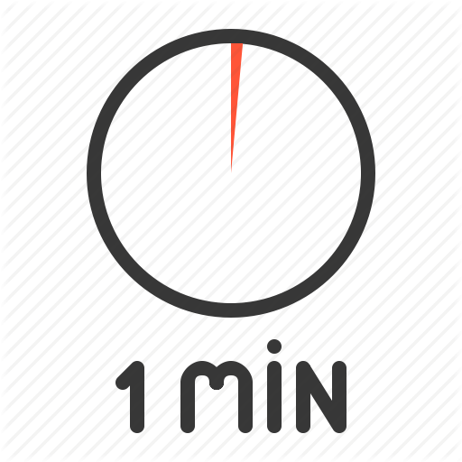
Minutos
Exemplo:
Quantos minutos são meia hora?
Trinta minutos são meia hora.

Slide 10

Segundos
Exemplo:
Quantos segundos tem em um minuto?
Um minuto tem 60 segundos.

Slide 11

Seres vivos
Exemplo:
Os seres vivos precisam de água, comida, ar e um habitat para sobreviver.

